Slide 1
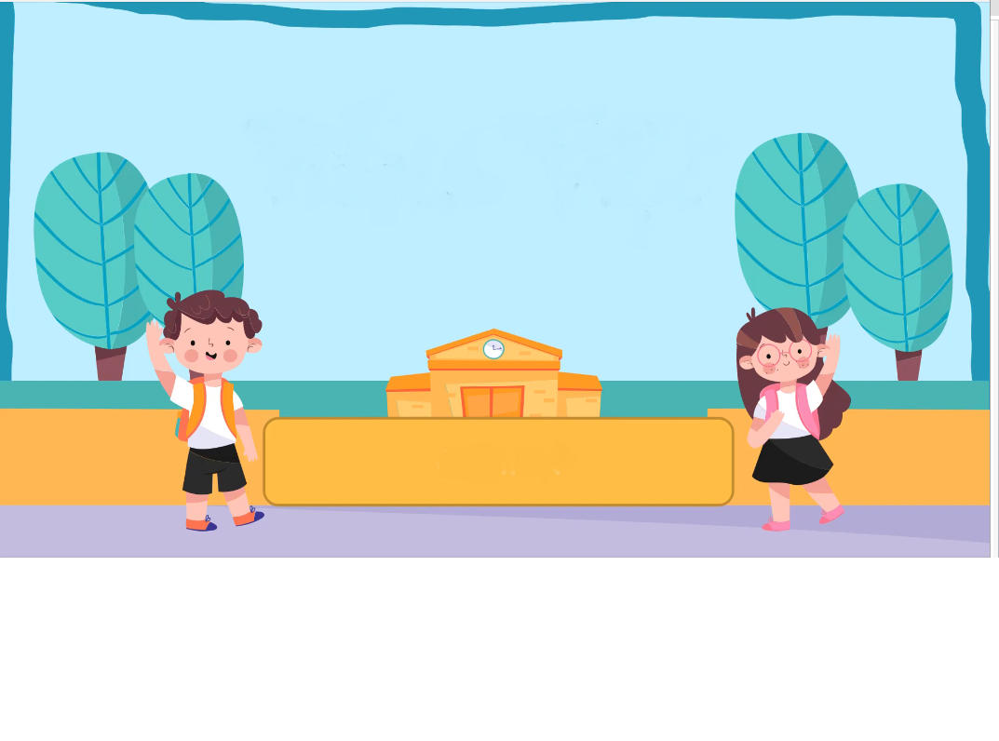
LUYỆN TỪ VÀ CÂU
LỚP 4

Slide 2





KHỞI ĐỘNG

Slide 3



non
Ong
đi
học
Hãy giúp chú ong non ôn bài cũ
trước khi vào lớp học nhé.

Slide 4


Trong các từ sau, từ nào là từ ghép phân loại?
A. đường sắt
B. đi đường
C. đường xá
D. con đường

Slide 5
Từ “ Bờ bãi “ được xếp vào nhóm từ nào?
A. Từ ghép phân loại
B. Từ ghép tổng hợp
C. Từ láy âm
D. Từ láy vần

Slide 6
Từ “ thoang thoảng” được xếp vào nhóm từ láy nào?
A. Từ láy âm
B. Từ láy vần
C. Từ láy cả âm và vần

Slide 7
non
Ong
Giỏi
Quá
Ong non nhớ bài rồi đấy. Mình cùng vào lớp thôi!

Slide 8


Slide 9

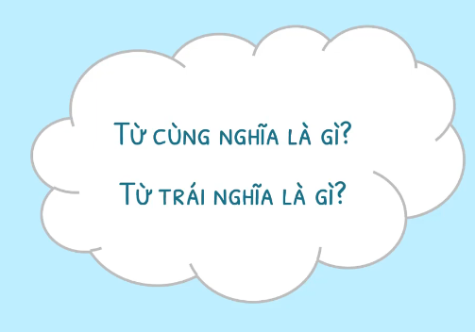
Bài 1: Tìm từ cùng nghĩa và từ trái nghĩa với từ trung thực

Slide 10

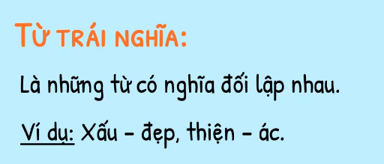

Slide 11
Bài 1: Tìm từ cùng nghĩa và từ trái nghĩa với từ trung thực
M:
Từ cùng nghĩa: thật thà
Từ trái nghĩa: gian dối

Slide 12
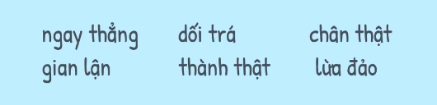
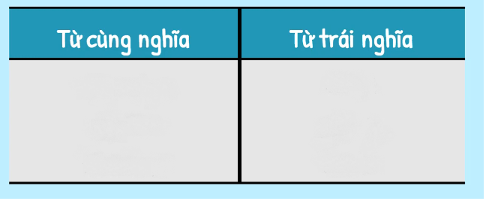
Bài 1: Tìm từ cùng nghĩa và từ trái nghĩa với từ trung thực
Hãy xếp các từ sau vào hai cột:

Slide 13
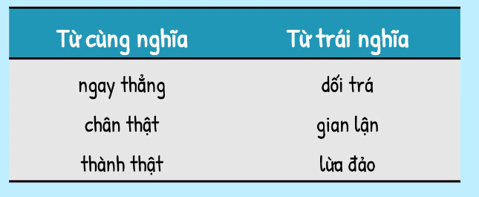
Bài 1: Tìm từ cùng nghĩa và từ trái nghĩa với từ trung thực
Hãy xếp các từ sau vào hai cột:

Slide 14
Bài 1: Tìm từ cùng nghĩa và từ trái nghĩa với từ trung thực
thẳng thắn, thẳng tính, ngay thẳng, ngay thật, chân thật, thật lòng, trung thực, thật lòng, thật tình, thật tâm, bộc trực, chính trực
dối trá, gian dối, gian lận, gian manh, gian ngoan, gian giảo, gian trá, lừa bịp, lừa dối, bịp bợm, lừa đảo, lừa lọc,..

Slide 15

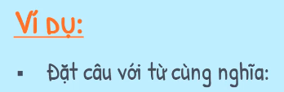




Slide 16
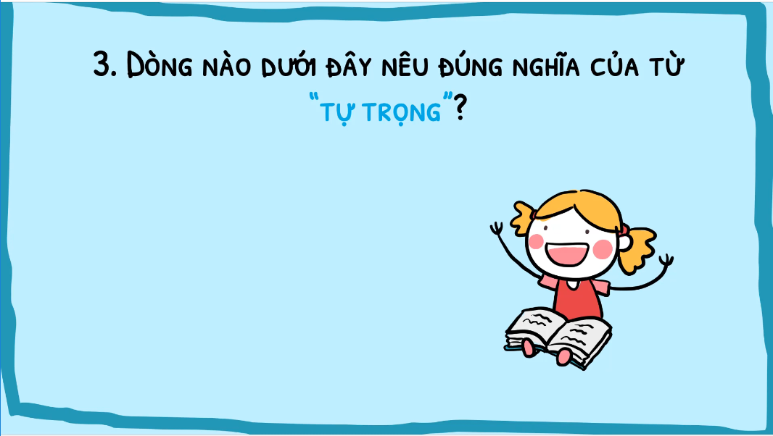
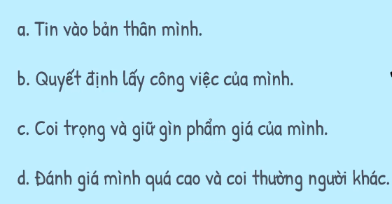

Slide 17
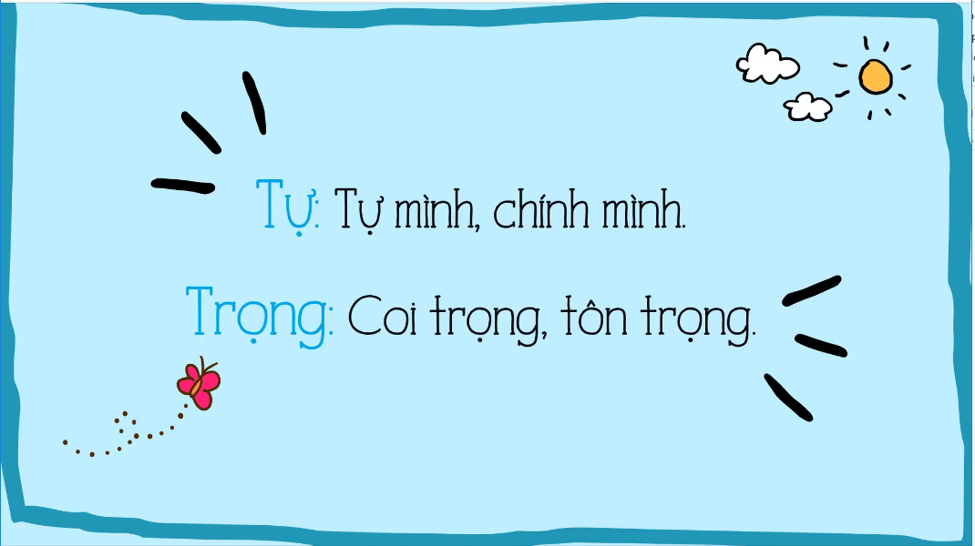

Slide 18
Tự tin
Tự quyết
Tự trọng
Tự cao

Slide 19


Slide 20
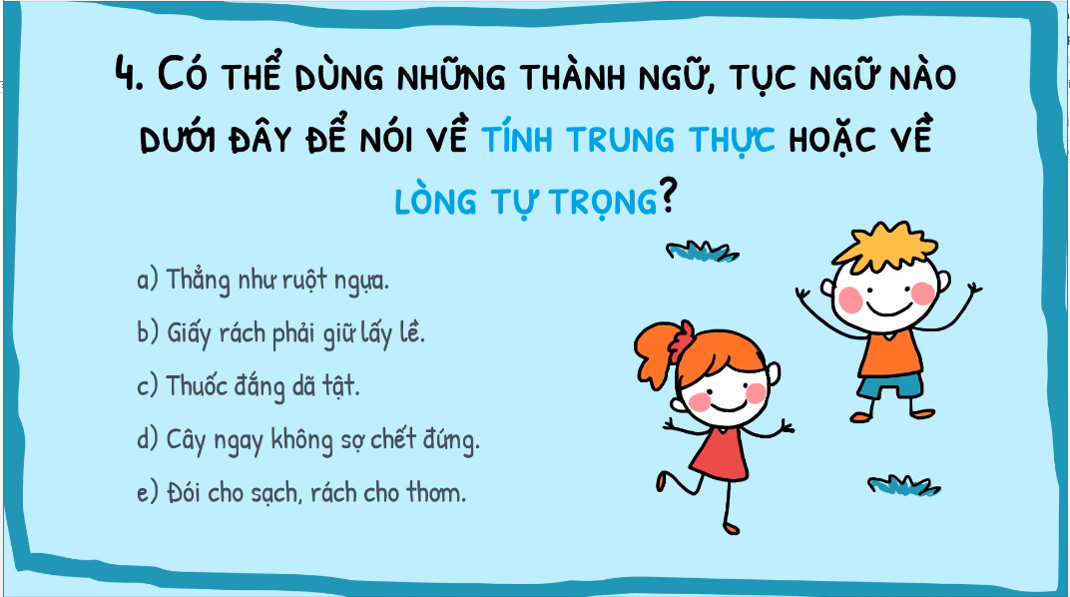

Slide 21

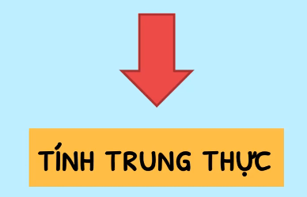

Slide 22

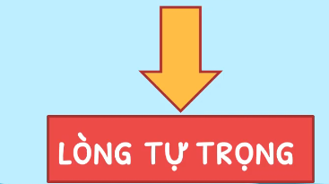

Slide 23


Slide 24


Slide 25


Slide 26
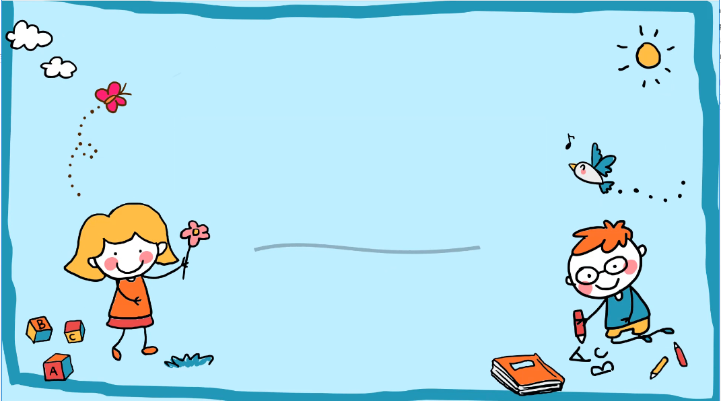
CỦNG CỐ
Học thuộc các thành ngữ, tục ngữ
Bài sau: Danh từ

Slide 27


